Slide 1
Trabalho Atualidades
Filmes

Slide 2
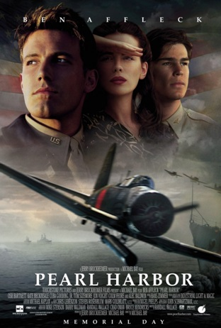
Pearl Harbor
Dois pilotos amigos se apaixonam pela mesma mulher e por causa disso criam uma inimizade. No entanto, devido a segunda guerra mundial devem deixar suas diferenças de lado para atacar a base Pearl Harbor. O filme ajuda a entender o bombardeio japonês sobre a base naval americana no Pacífico.

Slide 3
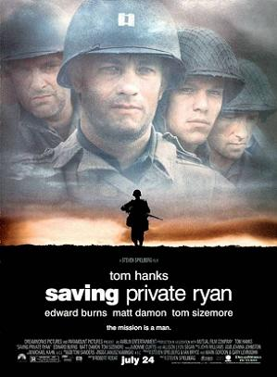
O resgate do soldado Ryan
Ao desembarcar na Normandia Capitão Miller recebe a missão de comandar o Segundo Batalhão para o resgate do soldado James Ryan, que perdeu todos seus irmãos na guerra em combate. Por ordens de seu comandante, o grupo precisa procurar o soldado e garantir o seu retorno, com vida, para casa. O filme retrata o desembarque das tropas americanas na Normandia.

Slide 4

A lista de Schindler
Schindler e Stern são encarregados de fazer uma lista de trabalhadores que serão mantidos longe dos trens para Auschwitz. O filme retrata o antissemitismo e do holocausto

Slide 5

A queda!
Traudl Junge, tem uma ótima profissão em 1942, ele é secretário de Hitler. Já, em 1945, sua vida se resume a um abrigo subterrâneo junto com seu chefe, e, de lá, Traudl narra os últimos dias da vida do ditador. O filme retrata o colapso e o fim do regime nazista.

Slide 6
Fontes
https://www.stoodi.com.br/blog/historia/7-filmes-para-quem-ama-estudar-segunda-guerra-mundial/
https://www.todamateria.com.br/filmes-sobre-a-segunda-guerra-mundial/
https://www.penaestrada.blog.br/filmes-sobre-a-segunda-guerra-mundial/

